Slide 1
WebGL纹理
我是董美琪

Slide 2
02
片元着色器

Slide 3
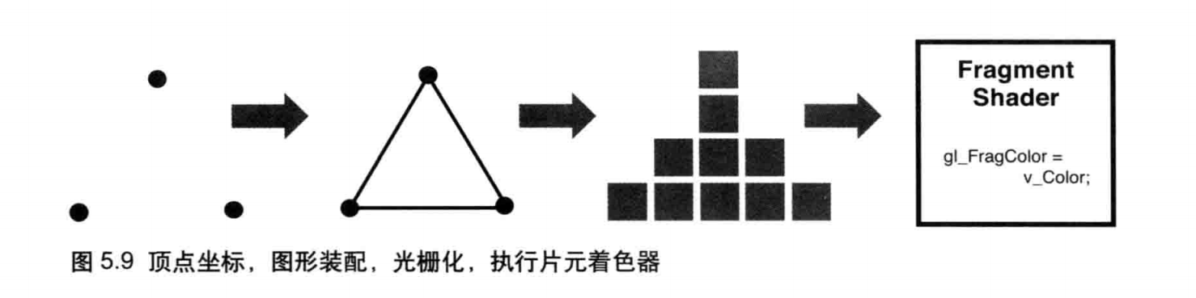
片元着色器执行过程

Slide 4
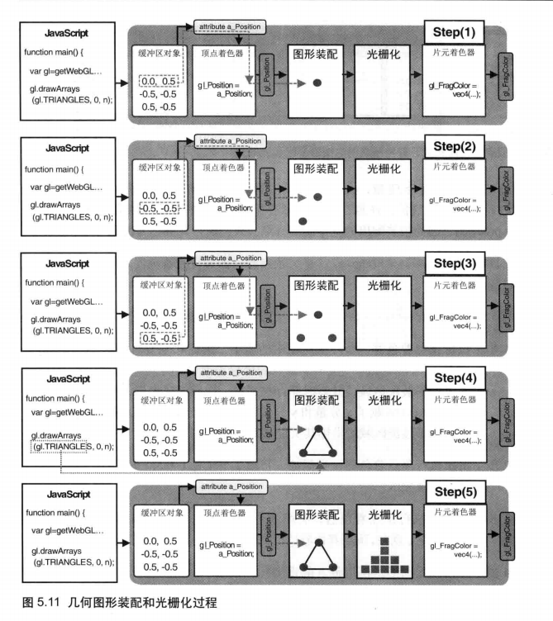
几何图形装配和光栅化过程

Slide 5
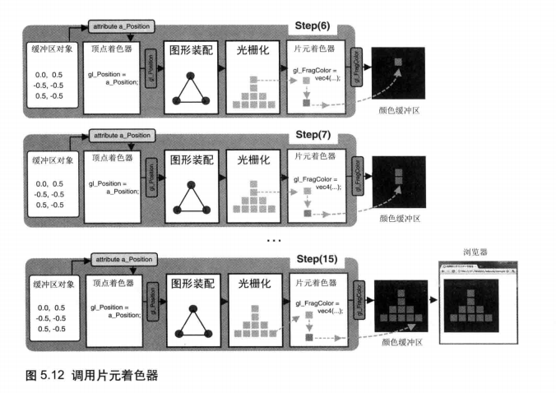
调用片元着色器

Slide 6
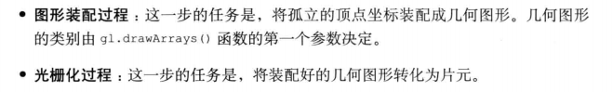
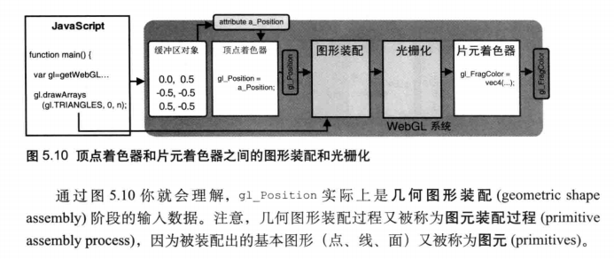
光栅概念

Slide 7
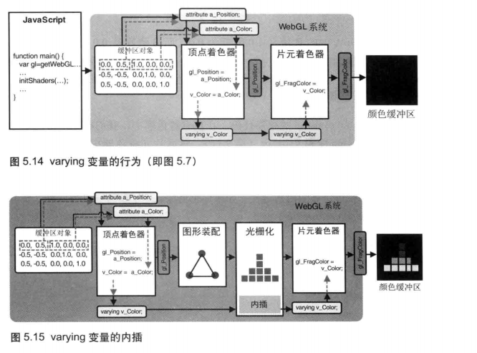
varying变量的行为与内插过程

Slide 8
03
纹理映射

Slide 9
纹理映射
纹理映射就是为图像添加上皮肤，将一张图片/图像映射到一个几何图形上面去，
即将一张真实世界的图片贴到一个由两个三角形组成的矩形上，这样矩形表面看上去就是这样图片，这张图片也称为纹理图像或纹理。
纹理映射的作用:
根据纹理图像，为之前光栅化的每个片元涂上颜色。
组成纹理图像的像素又被称为纹素。

Slide 10

纹理映射过程
1. 准备纹理图像 ---》 new Image()；
2. 配置纹理映射方式----》 将纹理图像如何放置在图形上
3. 加载纹理图像，并且对其配置，以在webgl中使用
4. 在片元着色器中将相应的纹素从纹理中取出， 并将纹素的颜色赋给片元
注意： 纹理图像的使用需要打开服务器

Slide 11
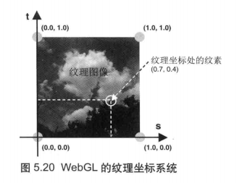
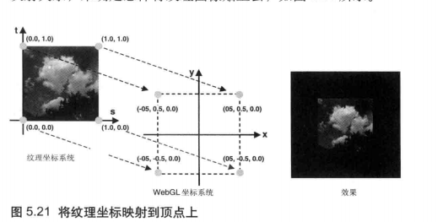
纹理坐标

Slide 12
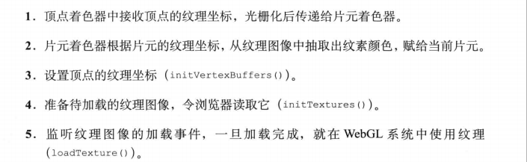
简单的添加纹理程序

Slide 13
创建纹理

Slide 14
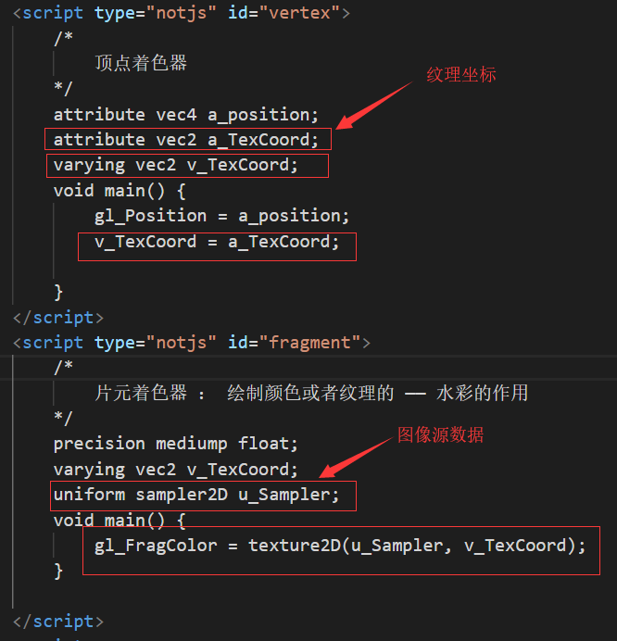
前两步
1. 顶点着色器中接收顶点的纹理坐标，光栅化后传递给片元着色器
2. 片元着色器根据片元的纹理坐标，从纹理图像中抽取出纹素颜色赋给当前片元
取样器类型： sampler2D 、samplerCube，
取样器只能是uniform变量
注: 唯一能赋值给取样器变量的是纹理单元编号，必须使用gl.uniform1i()赋值

Slide 15
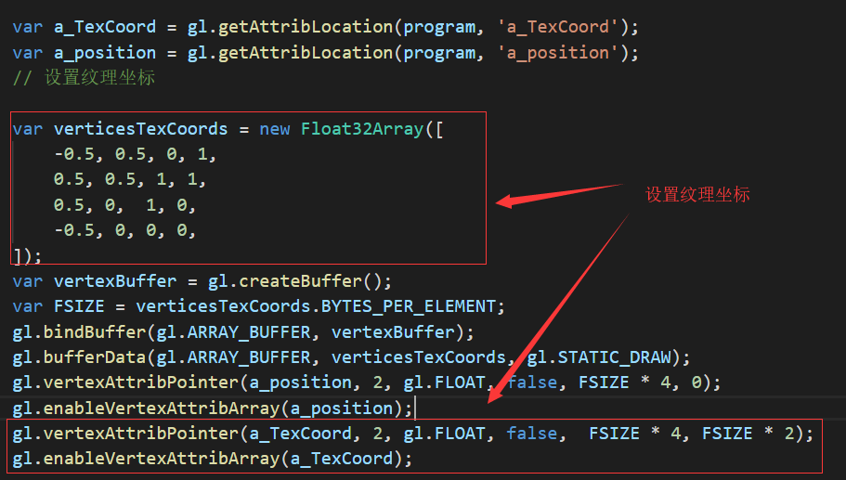
3. 设置顶点的纹理坐标

Slide 16
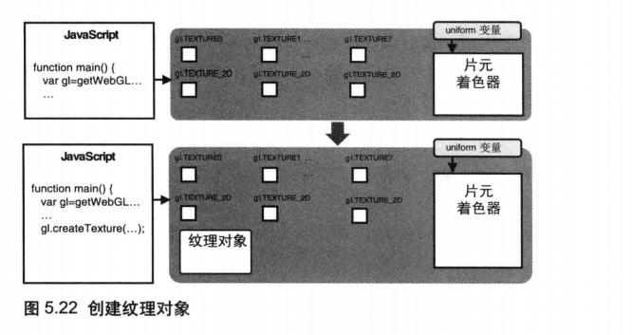
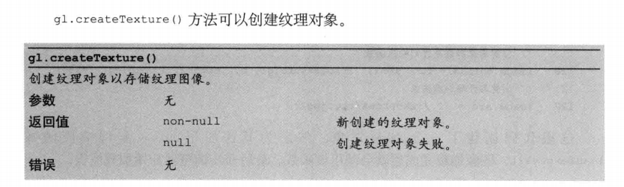
4.配置和加载纹理
创建纹理对象

Slide 17
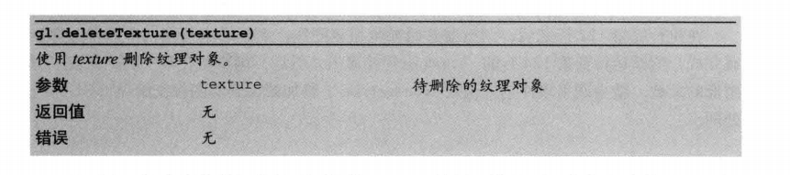
删除纹理对象

Slide 18
5. 为webgl配置纹理
（1）图片坐标轴旋转（延y轴旋转）
（2）激活纹理单元
（3）绑定纹理对象
（4）配置纹理参数
（5）配置纹理图像

Slide 19
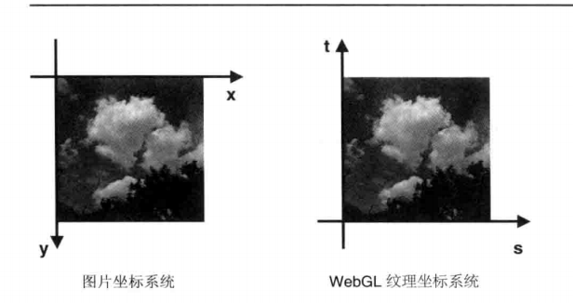
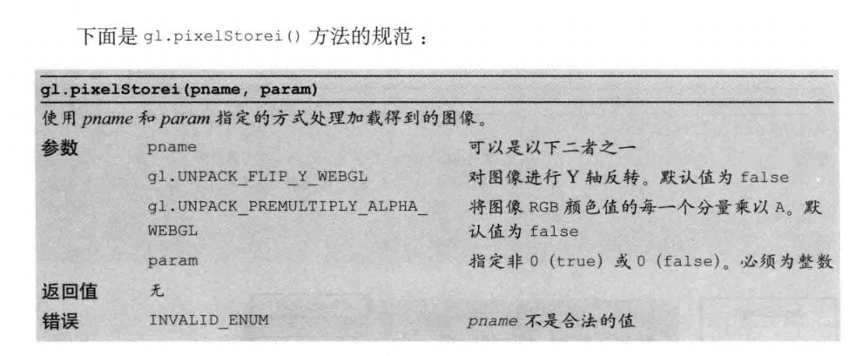
（1）图像延y轴旋转

Slide 20
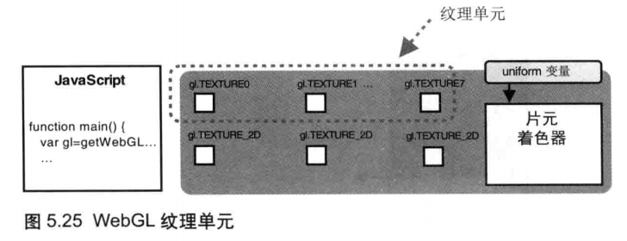
（2）激活纹理单元
webgl通过一种称作纹理单元的机制来同时使用多个纹理，每个纹理单元有一个单元编号来管理一张纹理图像。即使你的程序只需要一个纹理，也需要为其指定一个纹理单元。
系统支持纹理单元的个数取决于硬件和浏览器的webgl实现，但再默认情况下，webgl支持8个纹理单元，一些其他的系统支持的更多。内置变量gl.TEXTURE0,
gl.TEXTURE1...... gl.TEXTURE7各表示一个纹理单元。

Slide 21
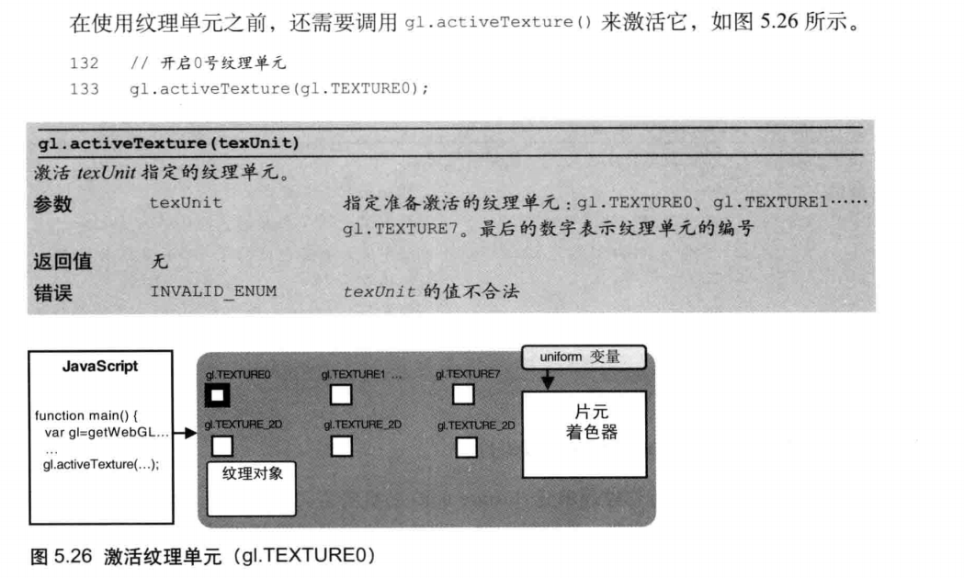
webgl系统内部变化

Slide 22
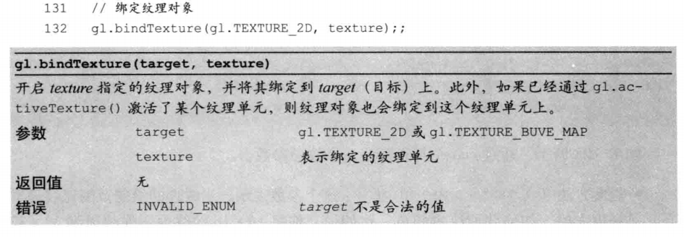
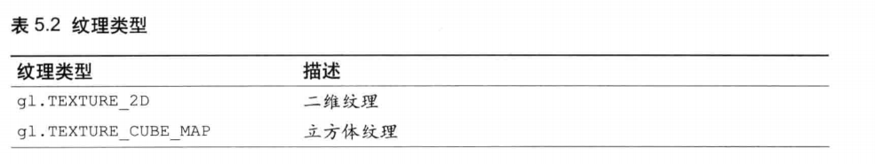
（3）绑定纹理对象

Slide 23
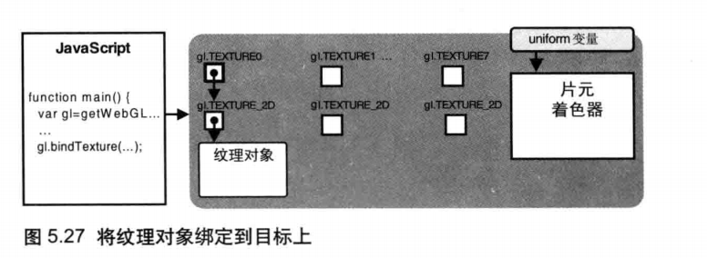
系统内部变化

Slide 24
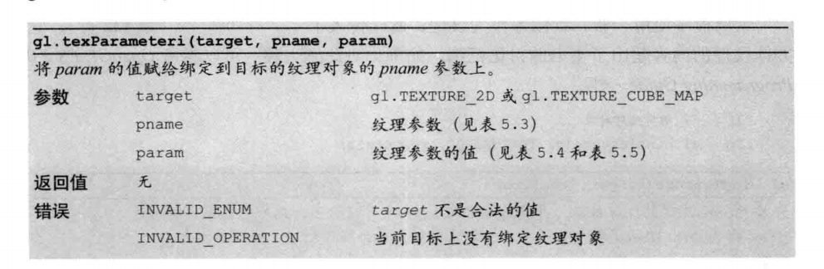
（4）配置纹理对象

Slide 25
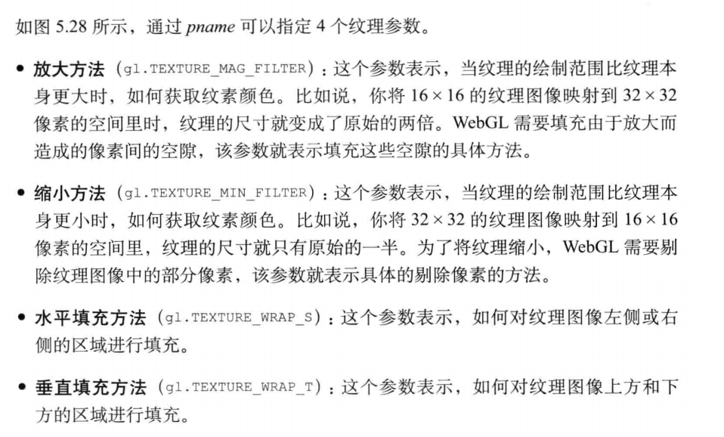
pname的4个纹理参数

Slide 26
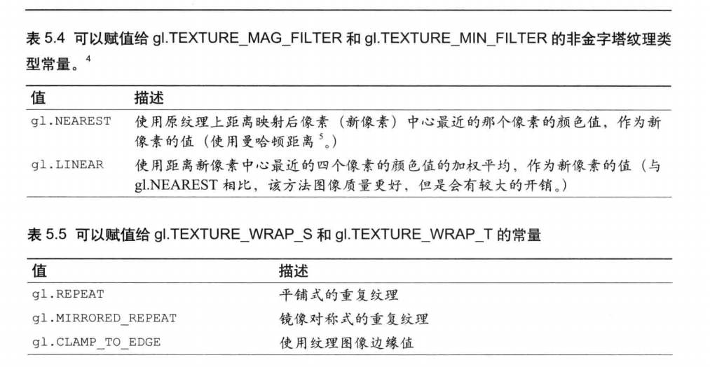
param的可选值

Slide 27
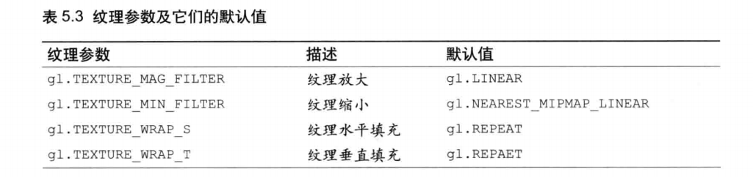
纹理参数及其默认值

Slide 28
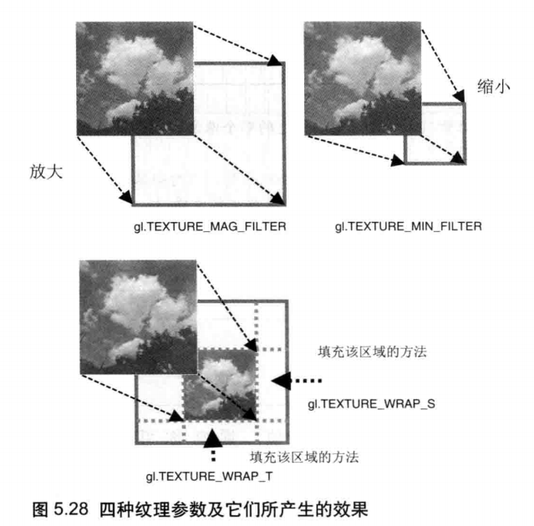
效果
32 * 32 2^5
128 * 128
2 ^ ７
32 *１２８

Slide 29
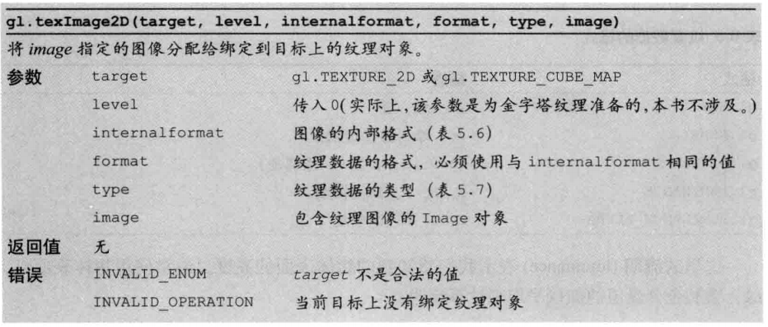
（5）将纹理图像分配给纹理对象

Slide 30
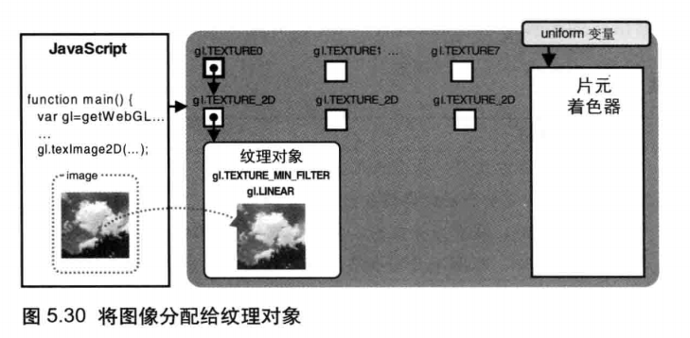
内部变化

Slide 31
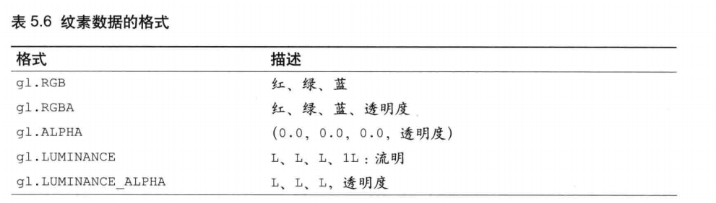
纹素数据的格式
流明表示我们感知到的物体表面的亮度， 通常使用物体表面红绿蓝颜色分量值的加权平均来计算流明

Slide 32
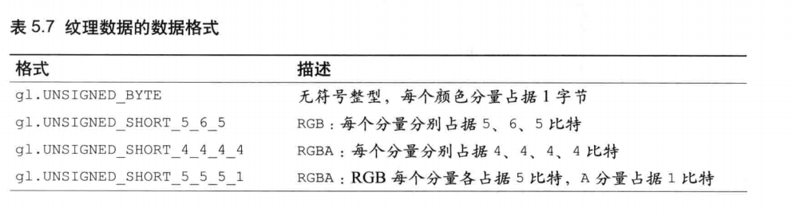
纹理数据的数据格式shu

Slide 33
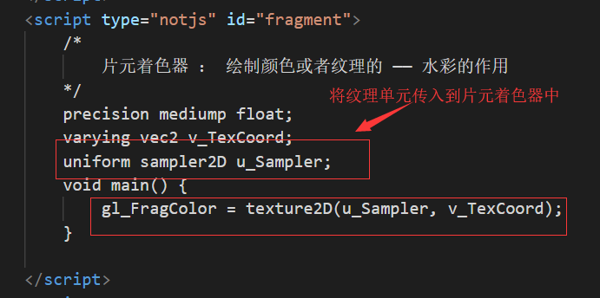
（6）将纹理单元传递给片元着色器

Slide 34
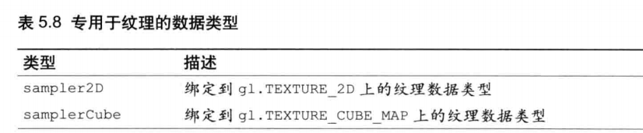
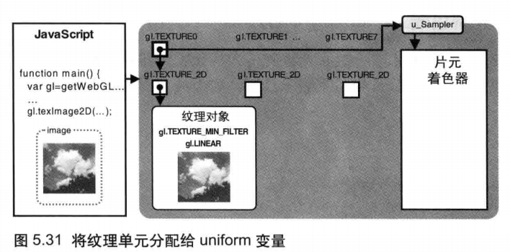
纹理数据类型

Slide 35
GLSL ES数据类型
类别 | GLSL ES数据类型 | 描述
矢量 | vec2、vec3、vec4 | 具有2/3/4个浮点数元素的矢量
 | ivec2、ivec3、ivec4 | 具有2/3/4个整形元素的矢量
 | bvec2、bvec3、bvec4 | 具有2/3/4个布尔值元素的矢量
矩阵 | mat2、mat3、mat4 | 2*2、3*3、4*4的浮点数元素的矩阵（分别具有4,9,16个元素）

Slide 36
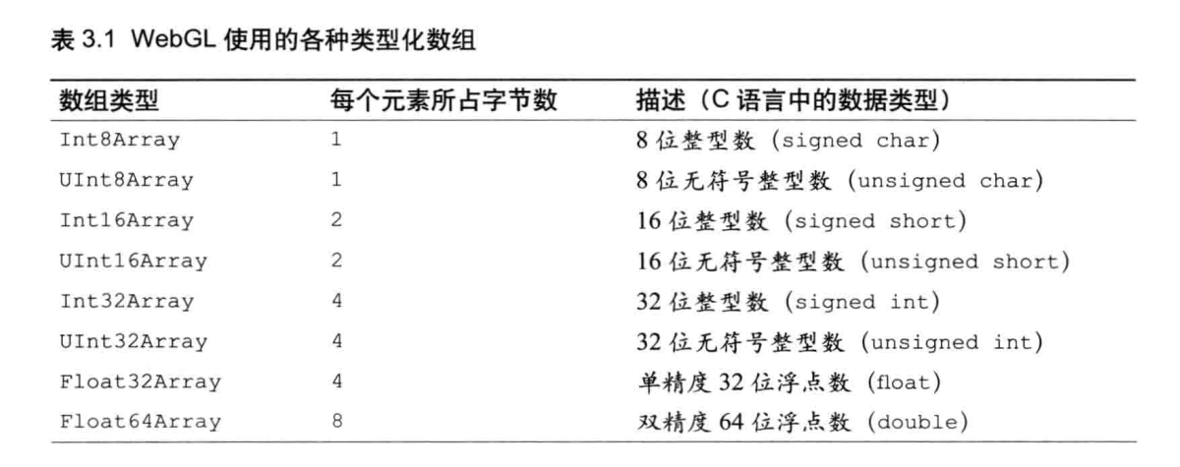
webgl中可用的类型化数组

